Slide 1

自定义原子操作
CUDA

Slide 2
自定义原子操作
效果
实现方法

Slide 3

效果
自定义实现atomicAdd函数

Slide 4
实现方法
使用atomicCAS确保每次操作都是原子操作

Slide 5
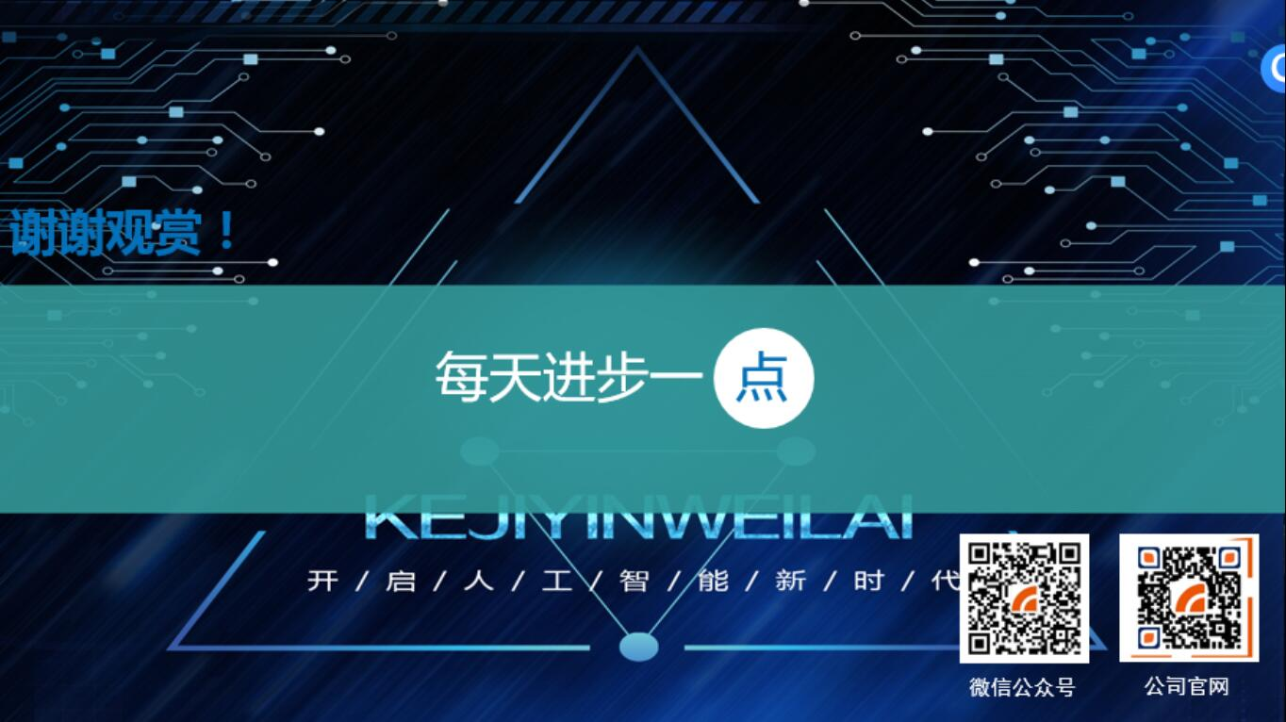
微信公众号
公司官网

